Slide 1
Overzicht KOKW 2018

Slide 2
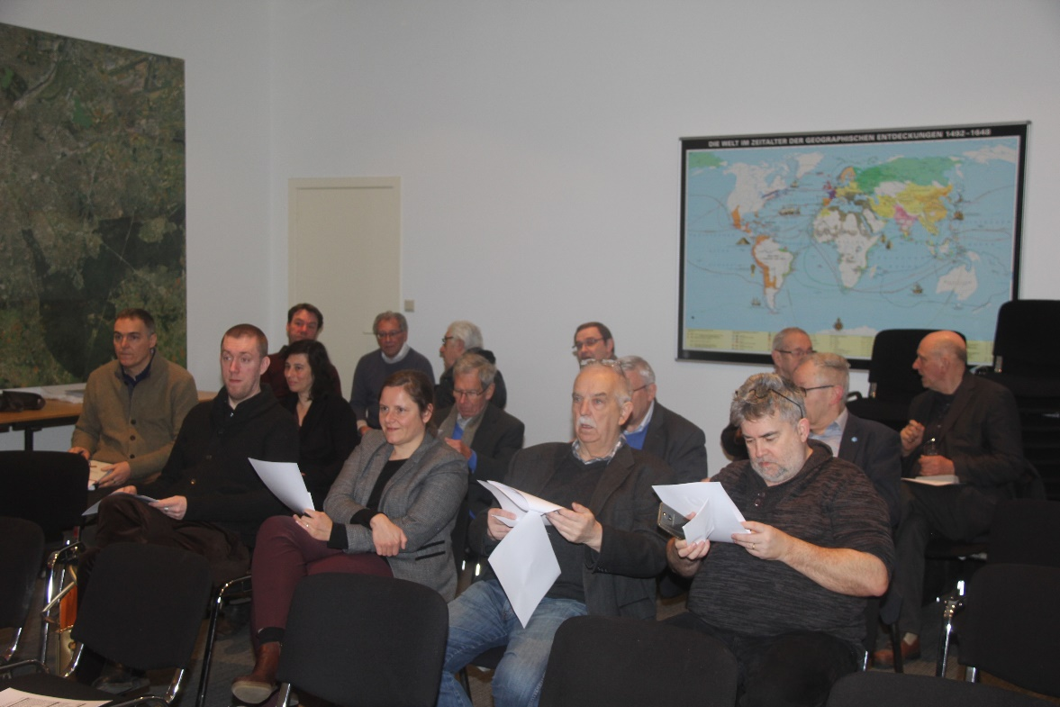
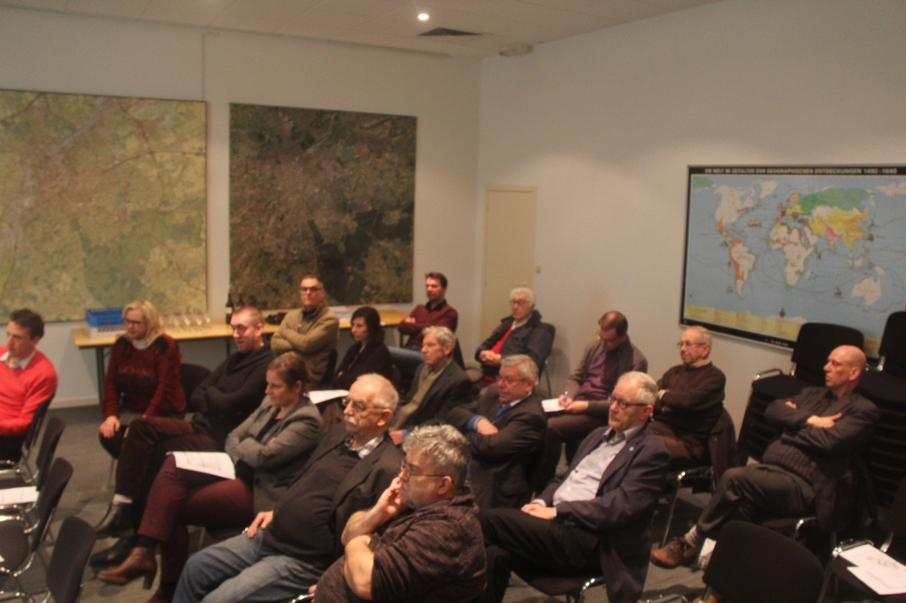
AV Mercatormuseum
18 maart 2018

Slide 3
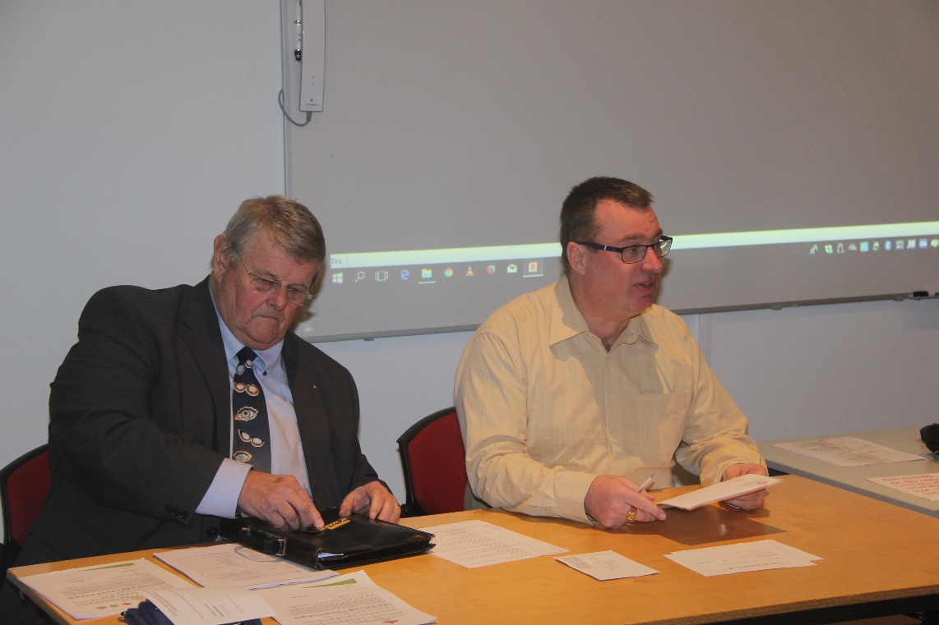
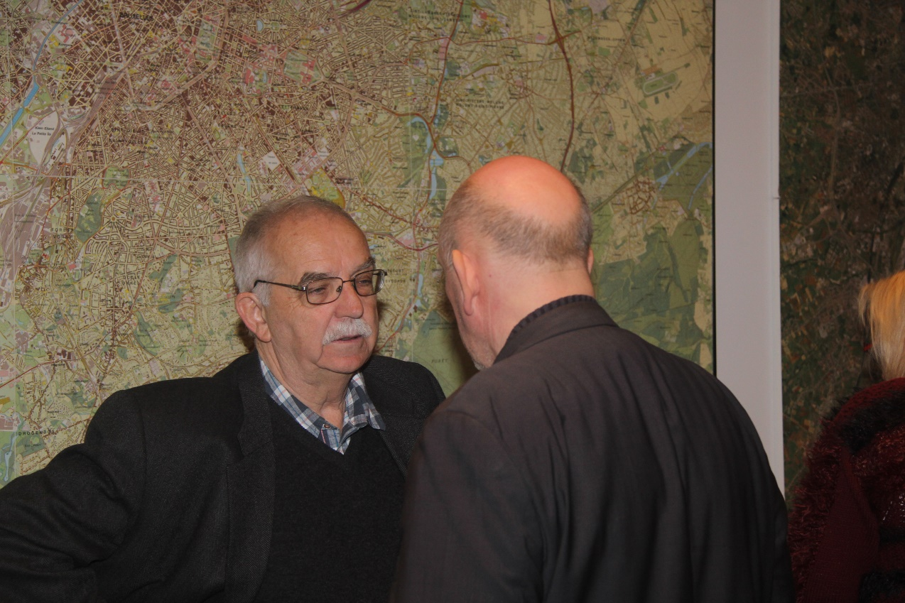
AV Mercatormuseum
18 maart 2018

Slide 4
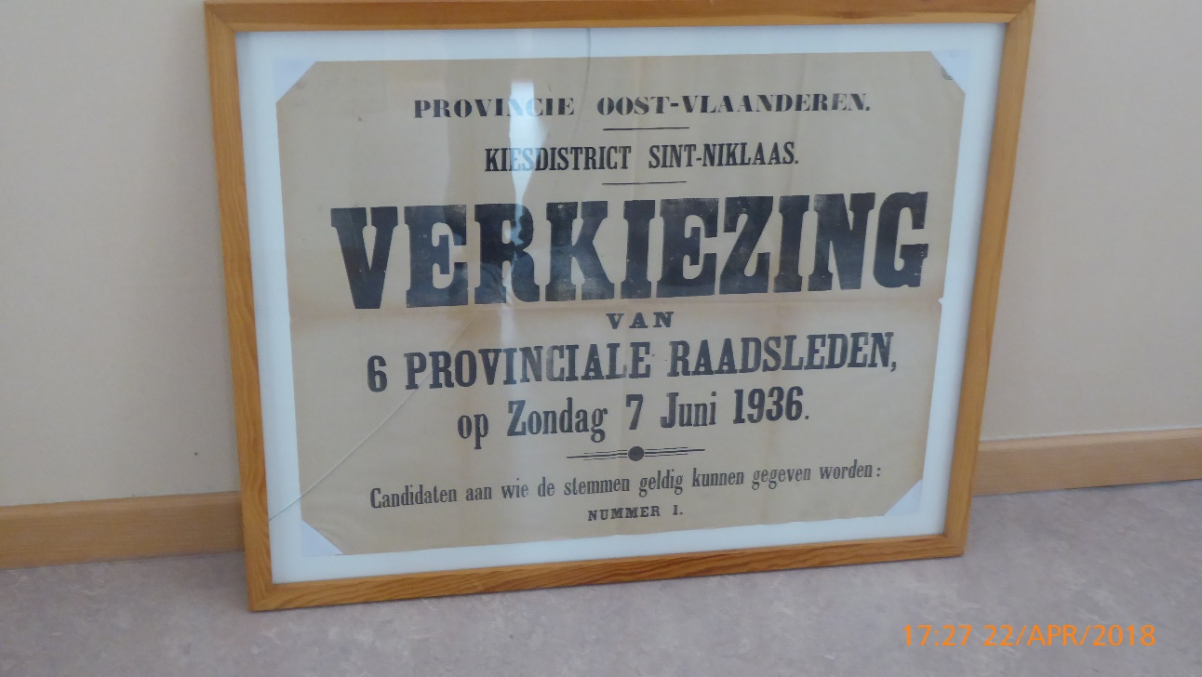
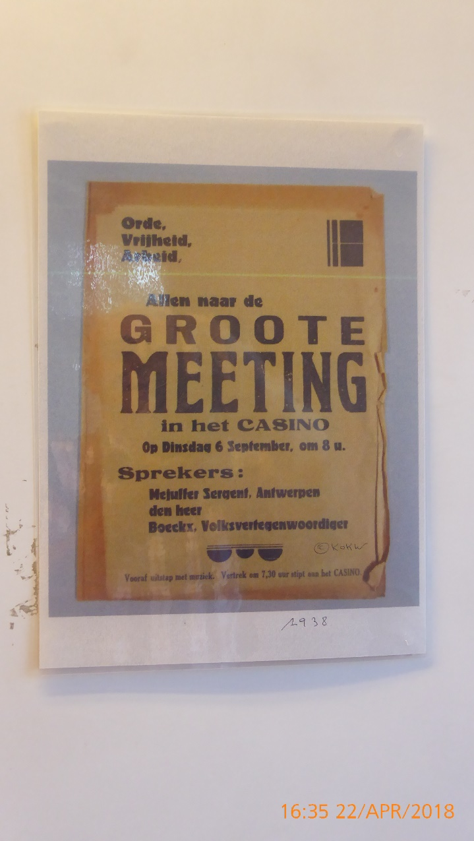
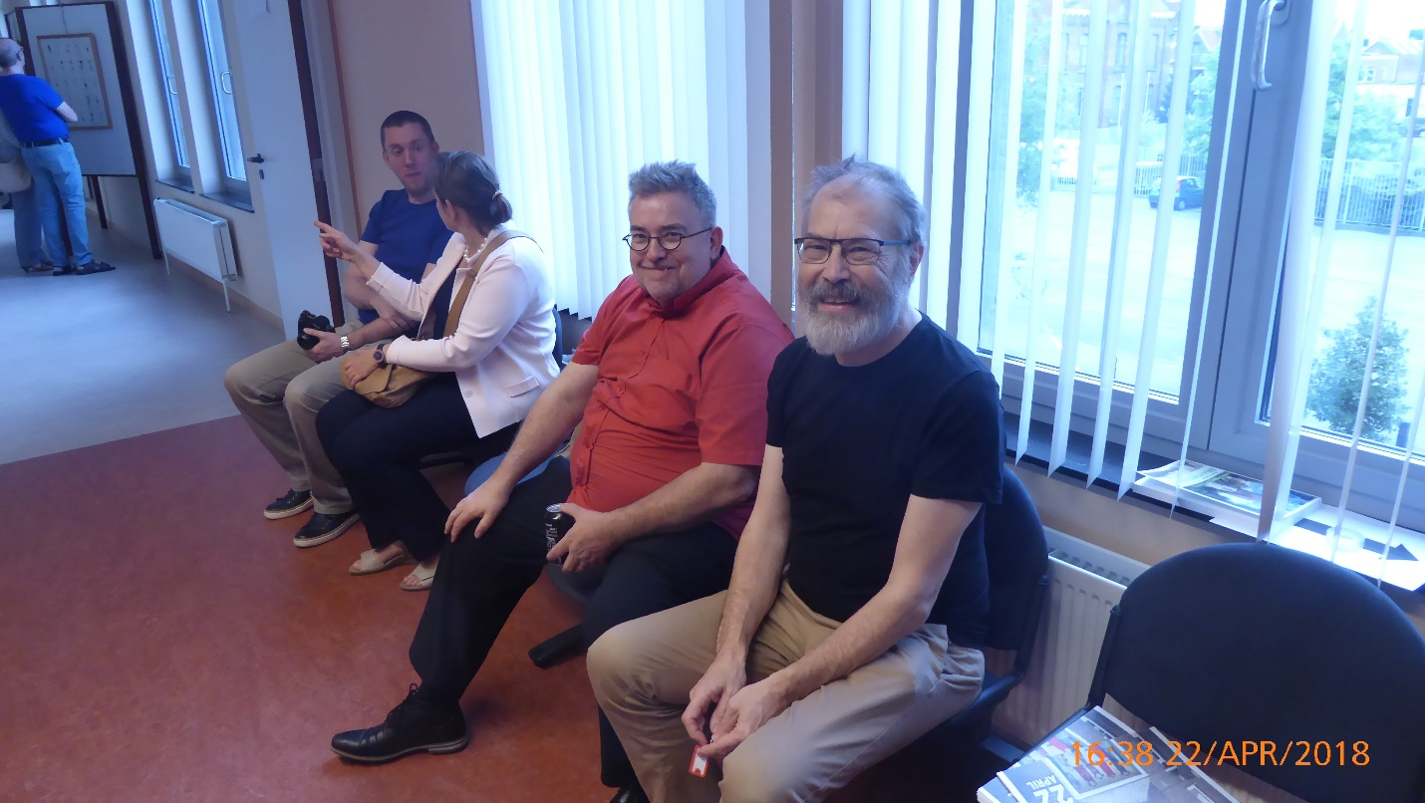
Erfgoeddag Verkiezingen
22 april 2018

Slide 5
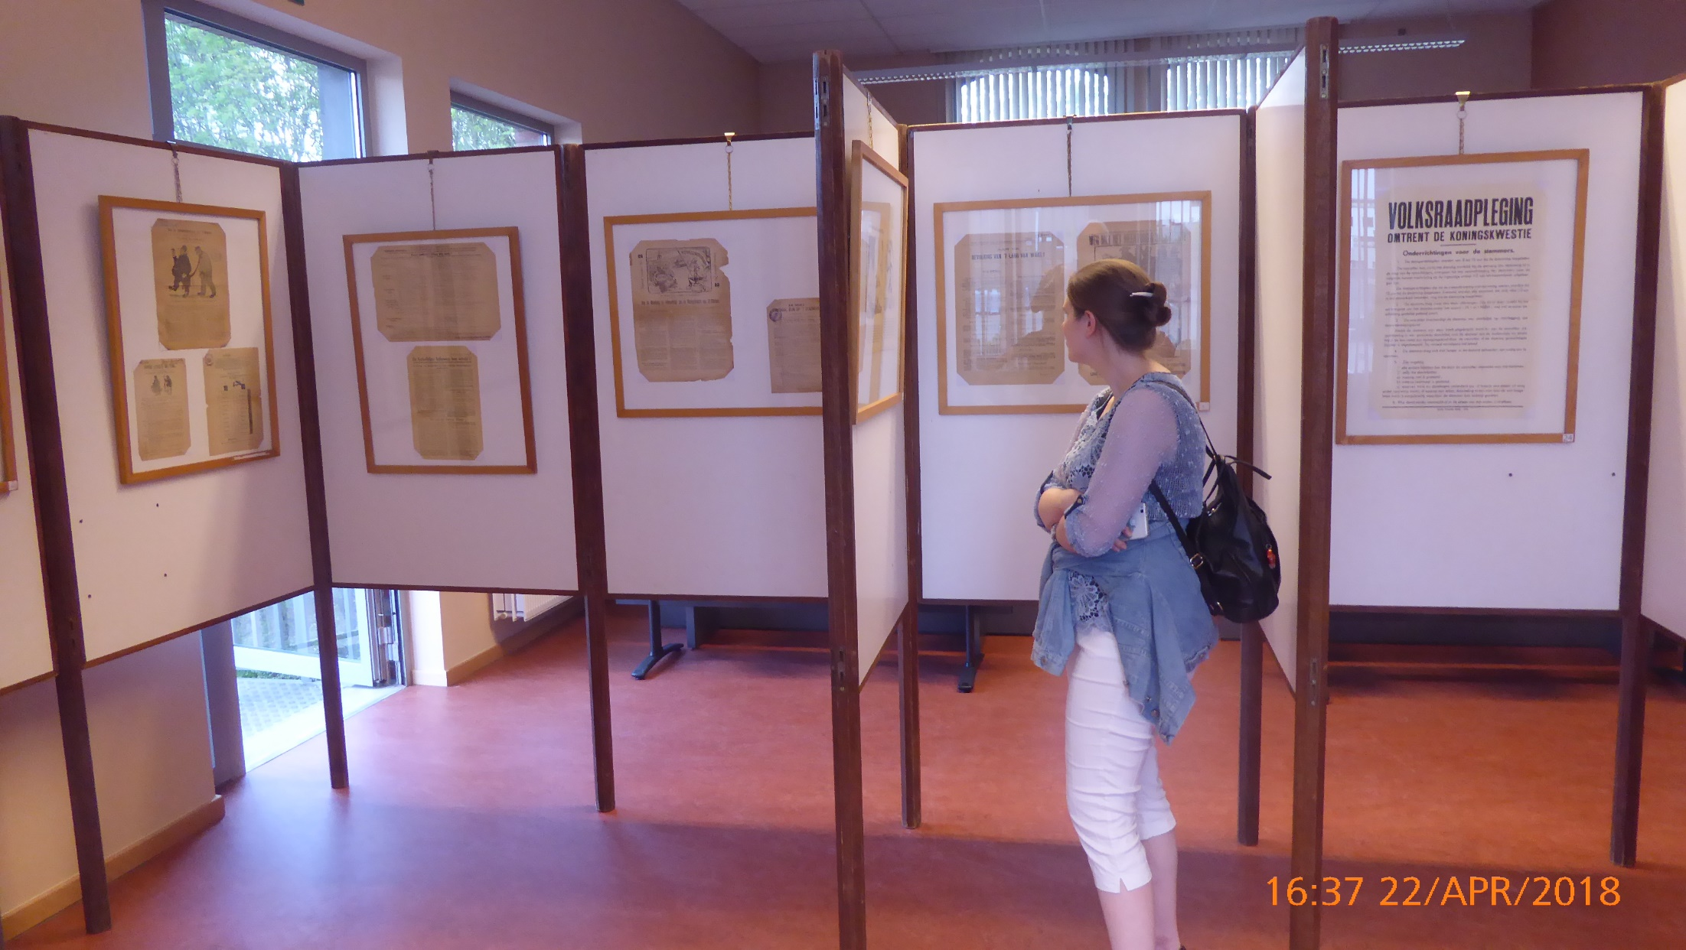
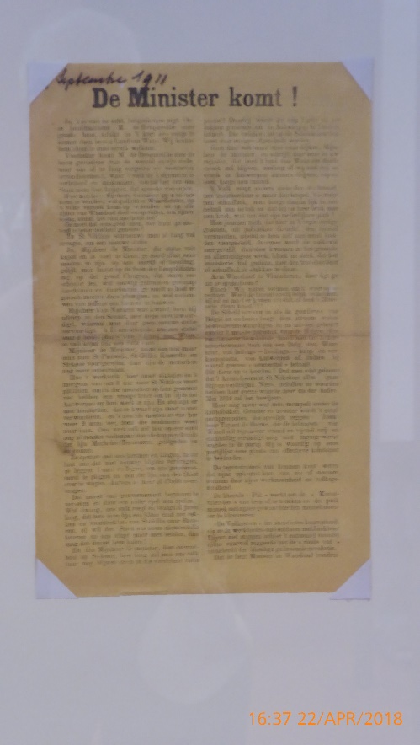
Erfgoeddag Verkiezingen
22 april 2018

Slide 6
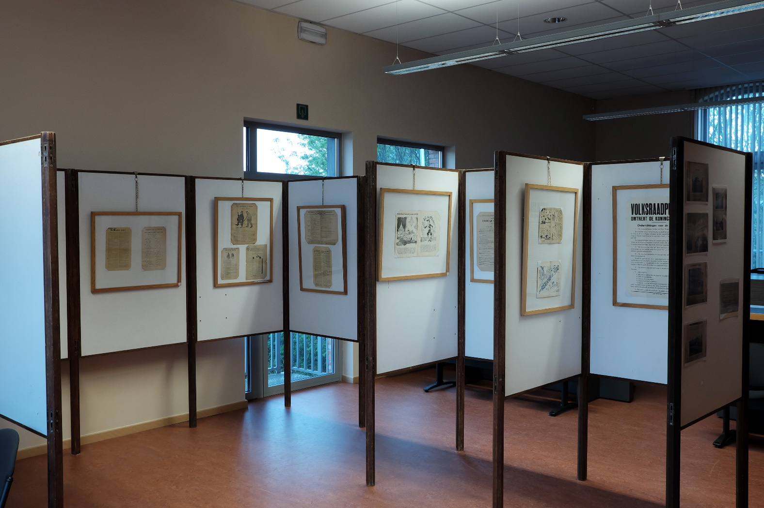
Erfgoeddag Verkiezingen
22 april 2018

Slide 7
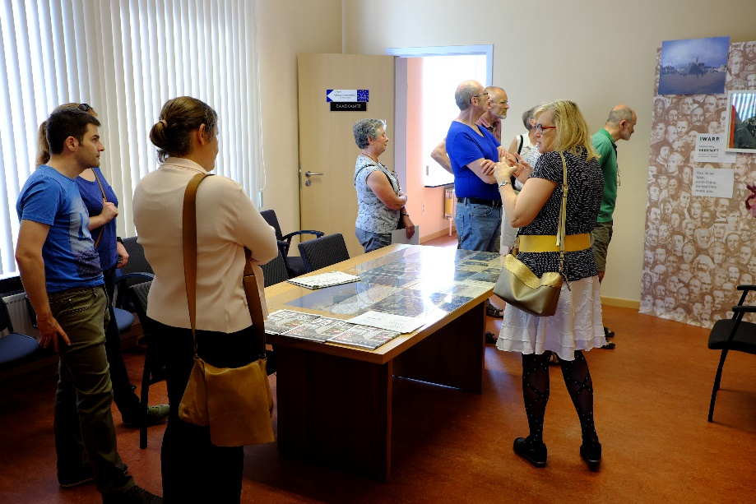
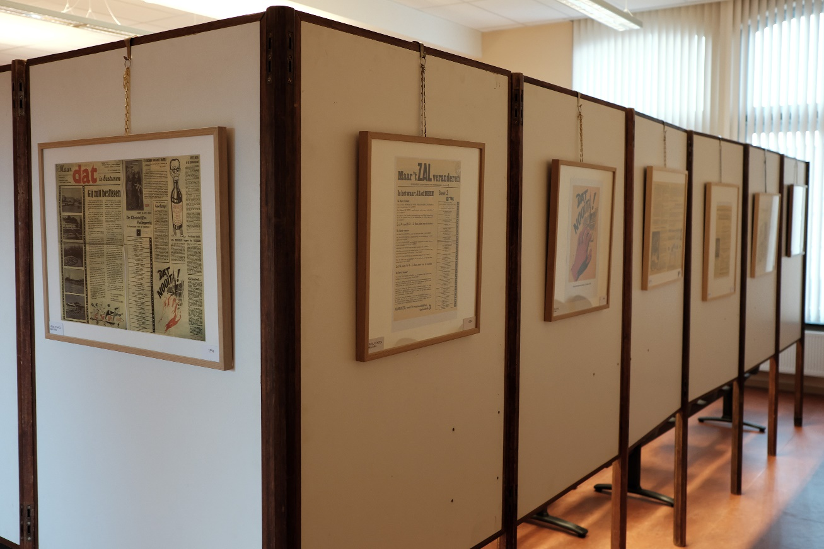
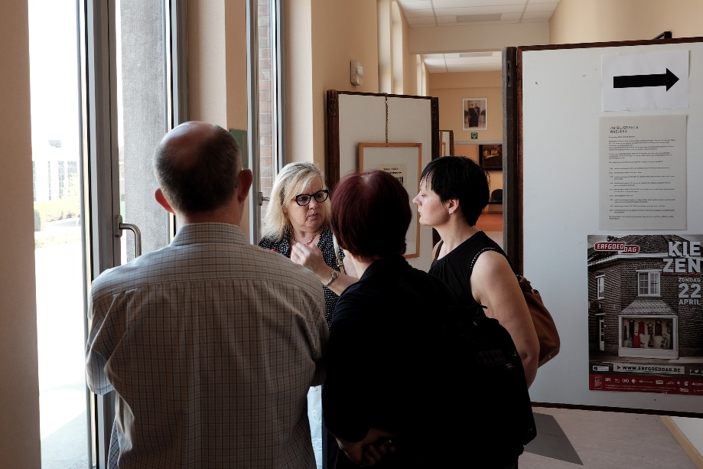
Erfgoeddag Verkiezingen
22 april 2018

Slide 8
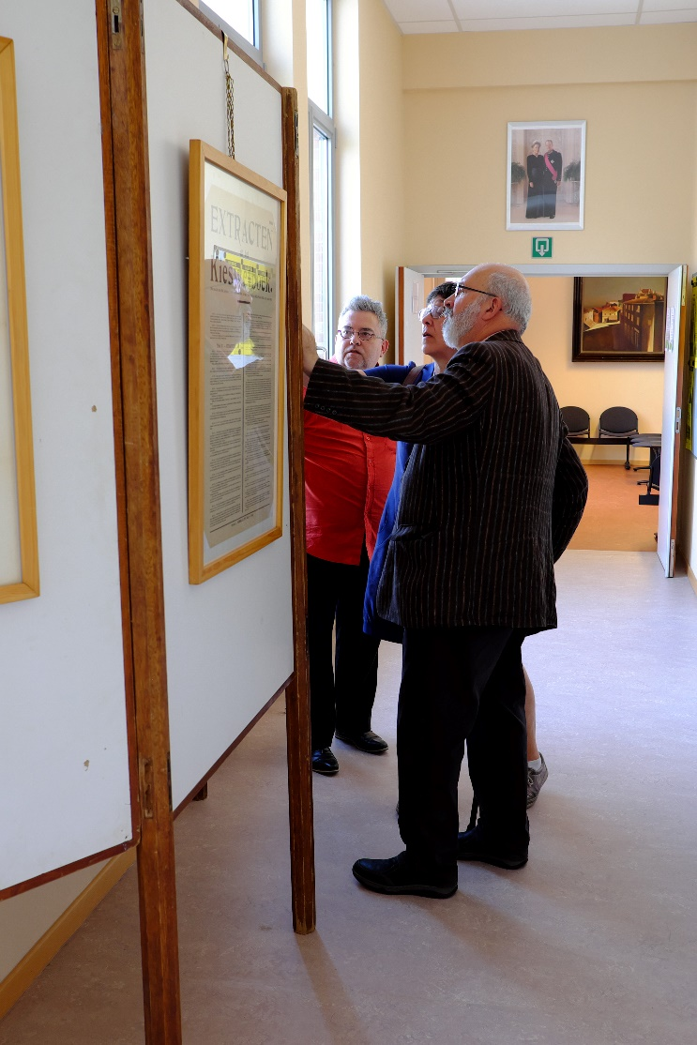
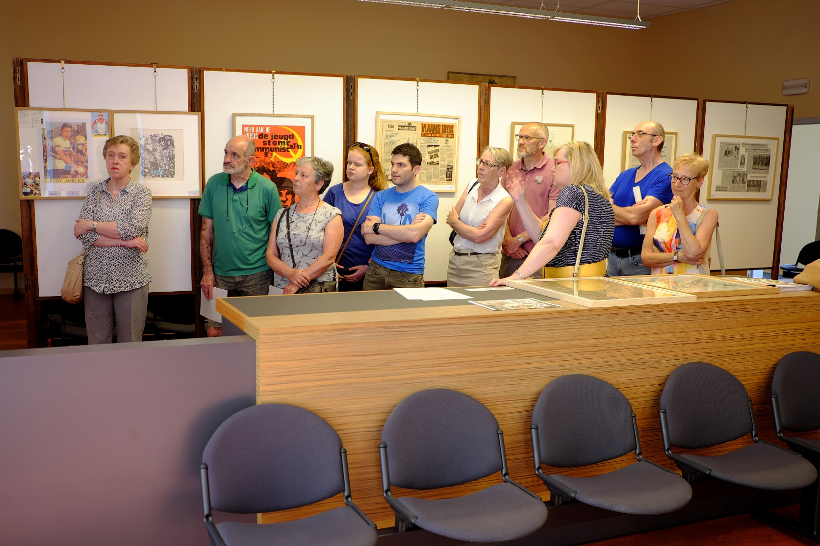
Erfgoeddag Verkiezingen
22 april 2018

Slide 9
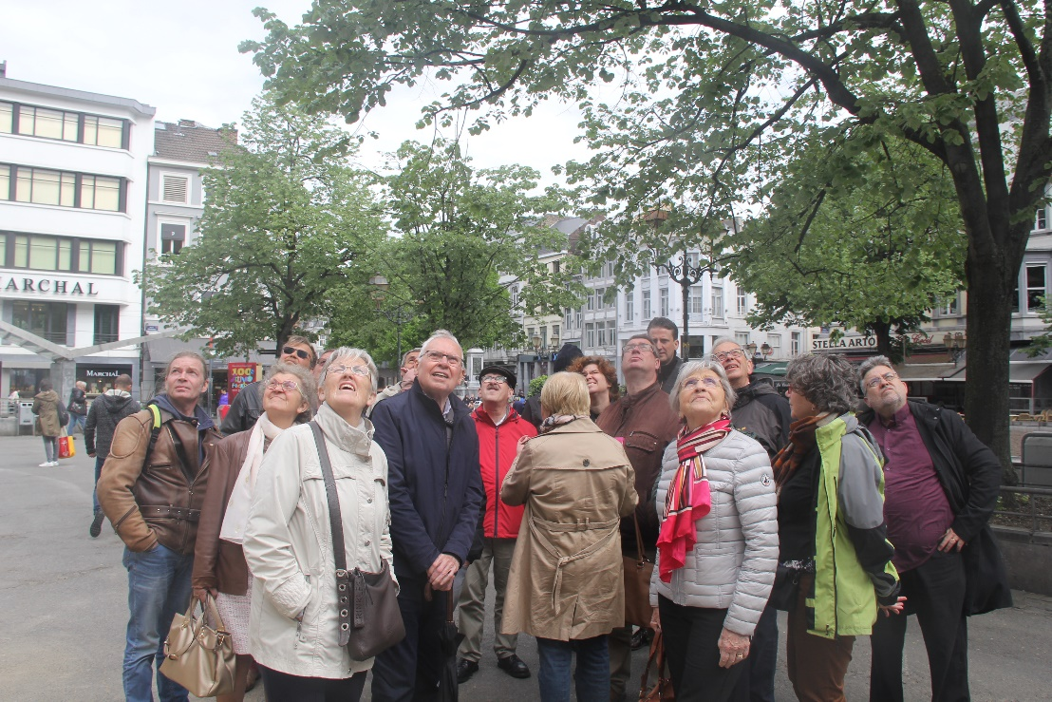
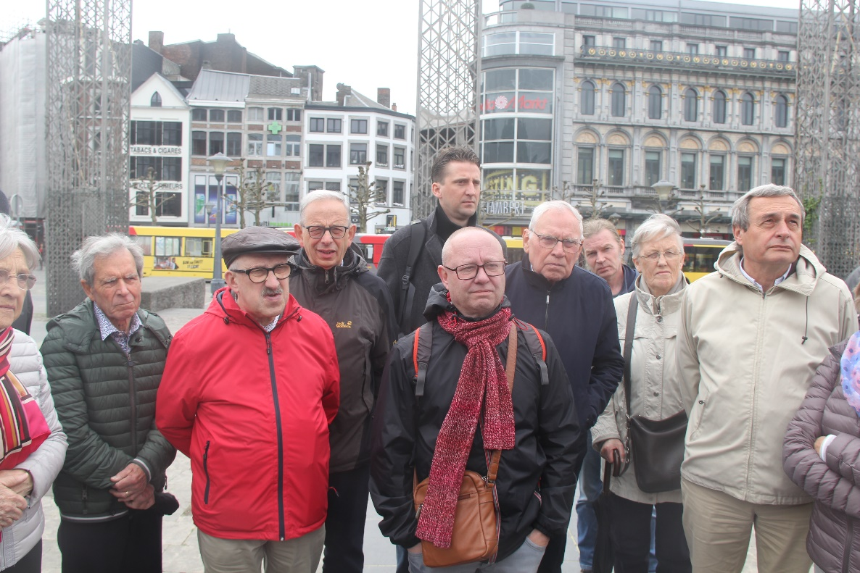
Ledenreis Luik
28 april 2018

Slide 10
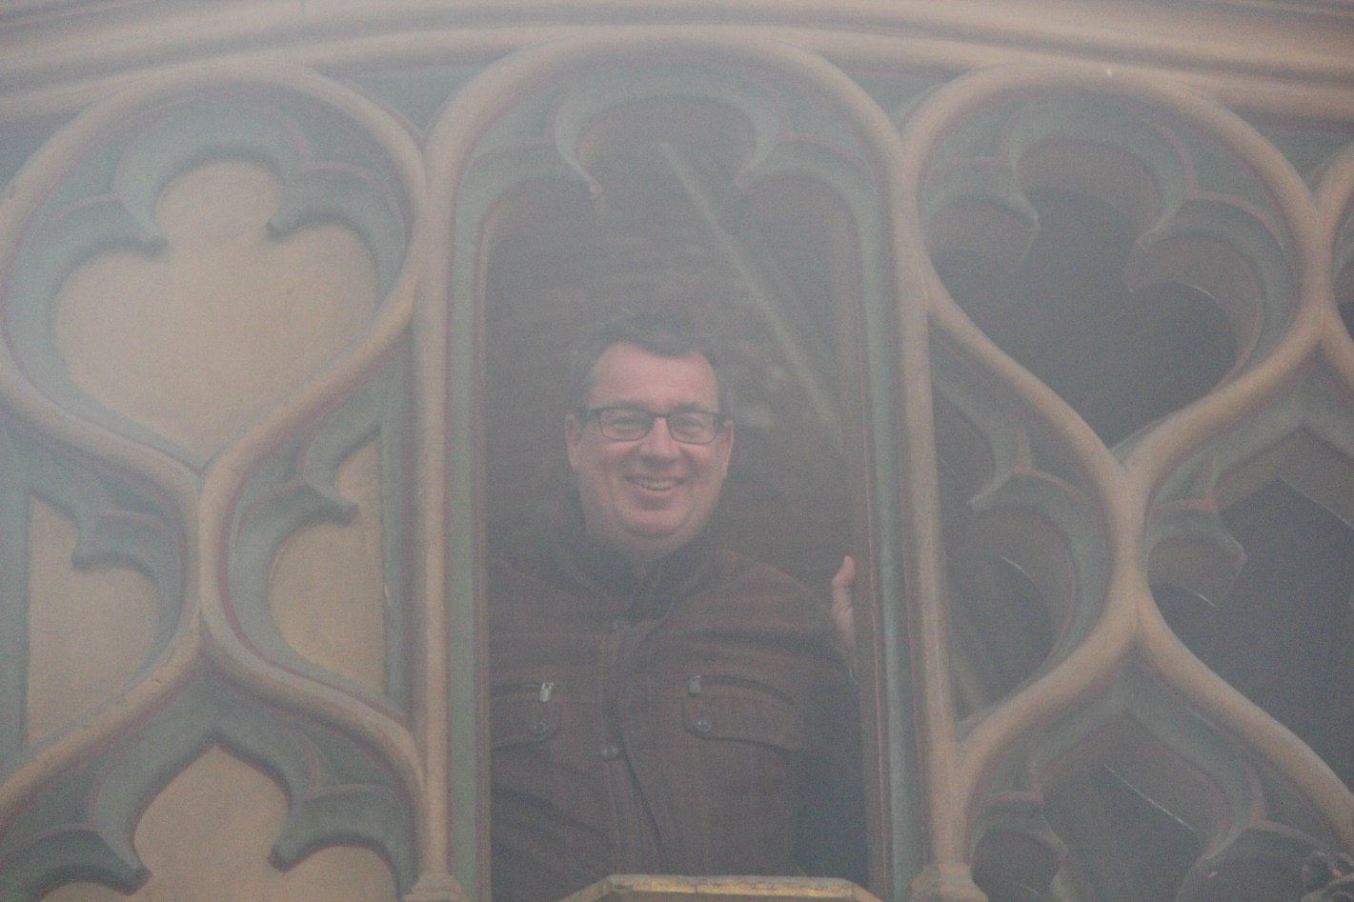
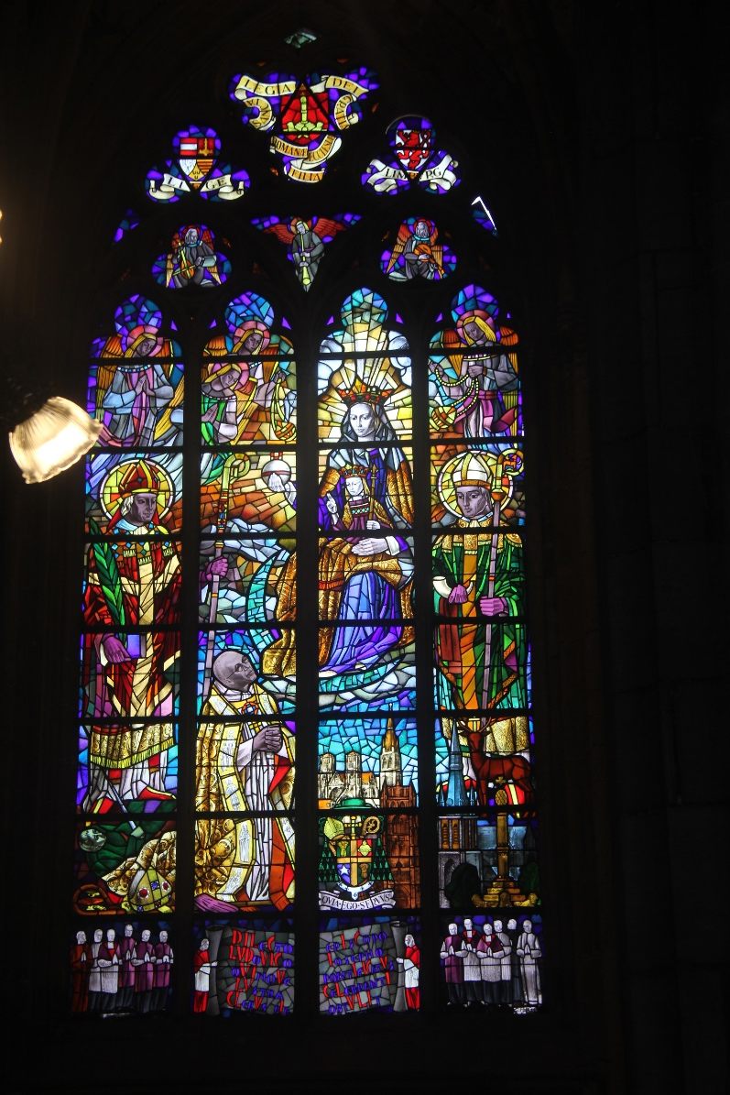
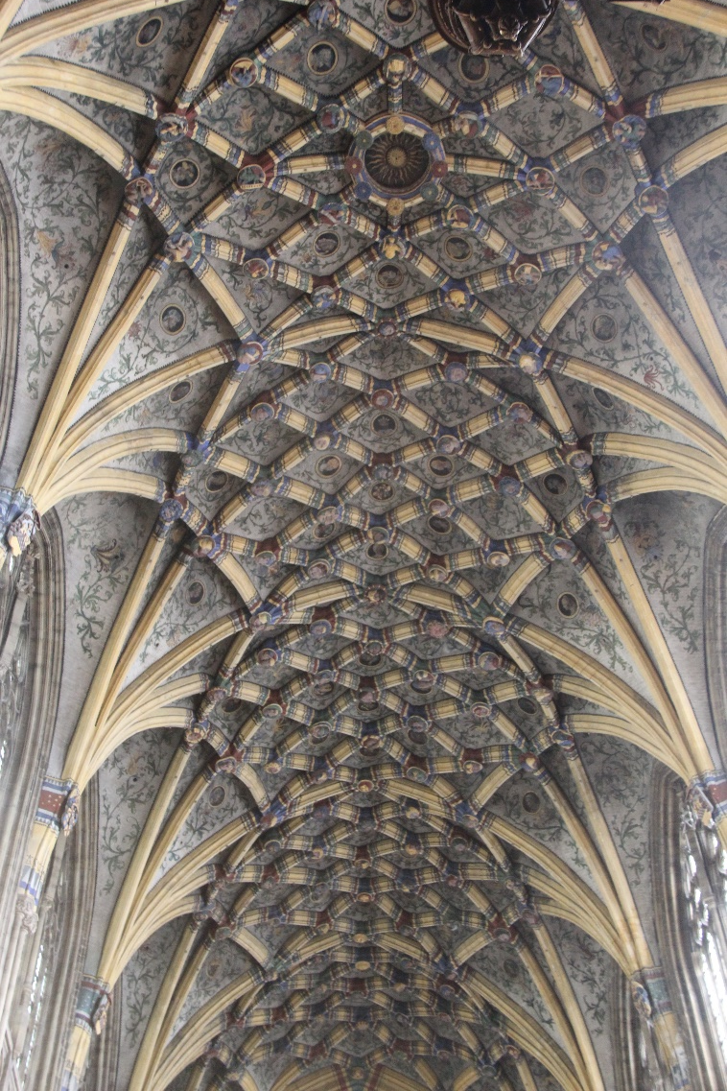
Ledenreis Luik
28 april 2018

Slide 11
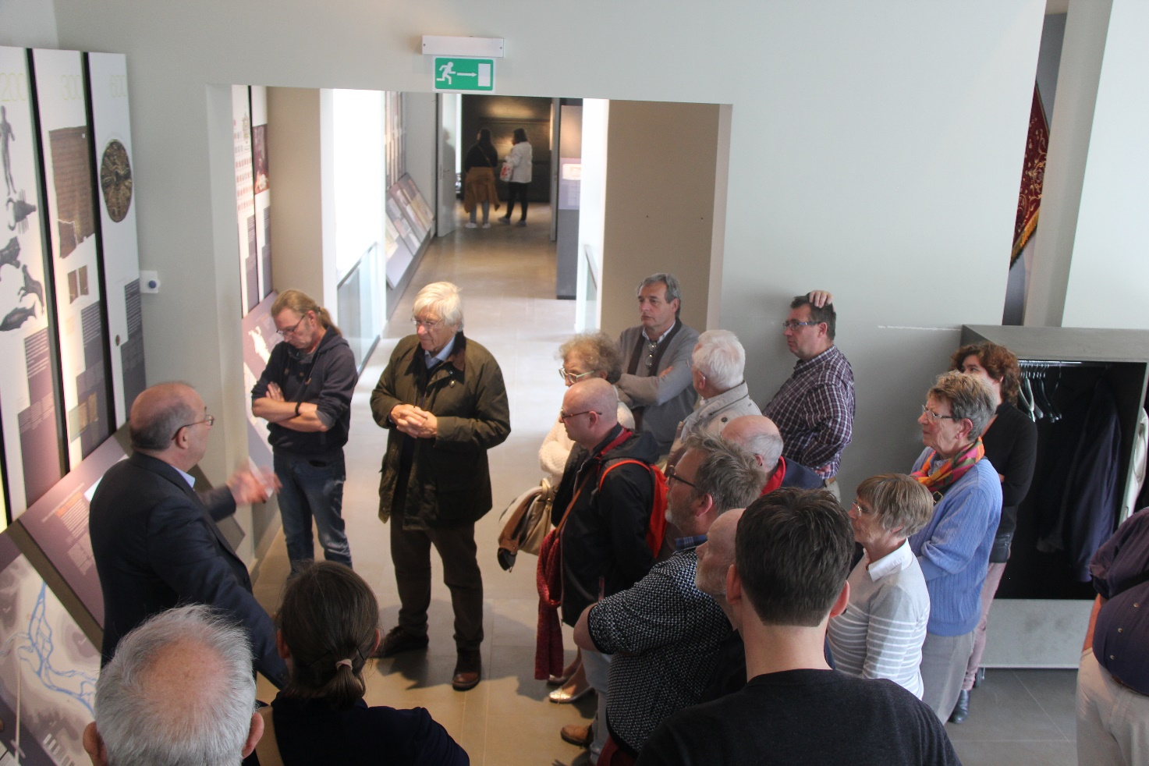
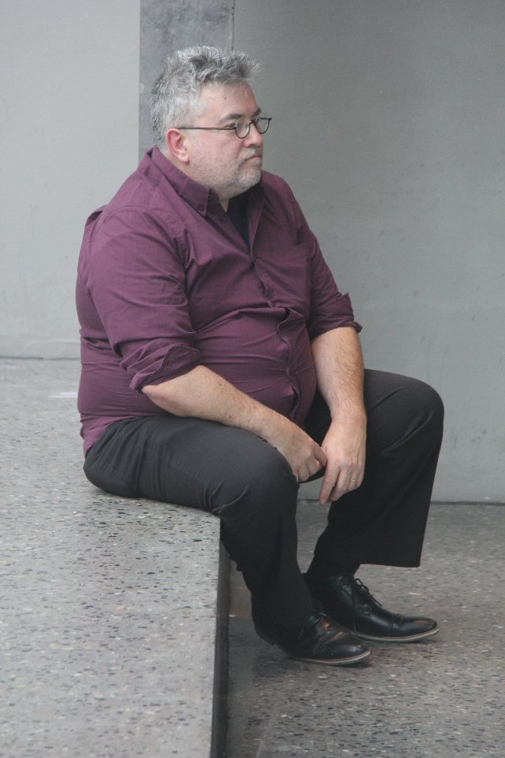
Ledenreis Luik
28 april 2018

Slide 12
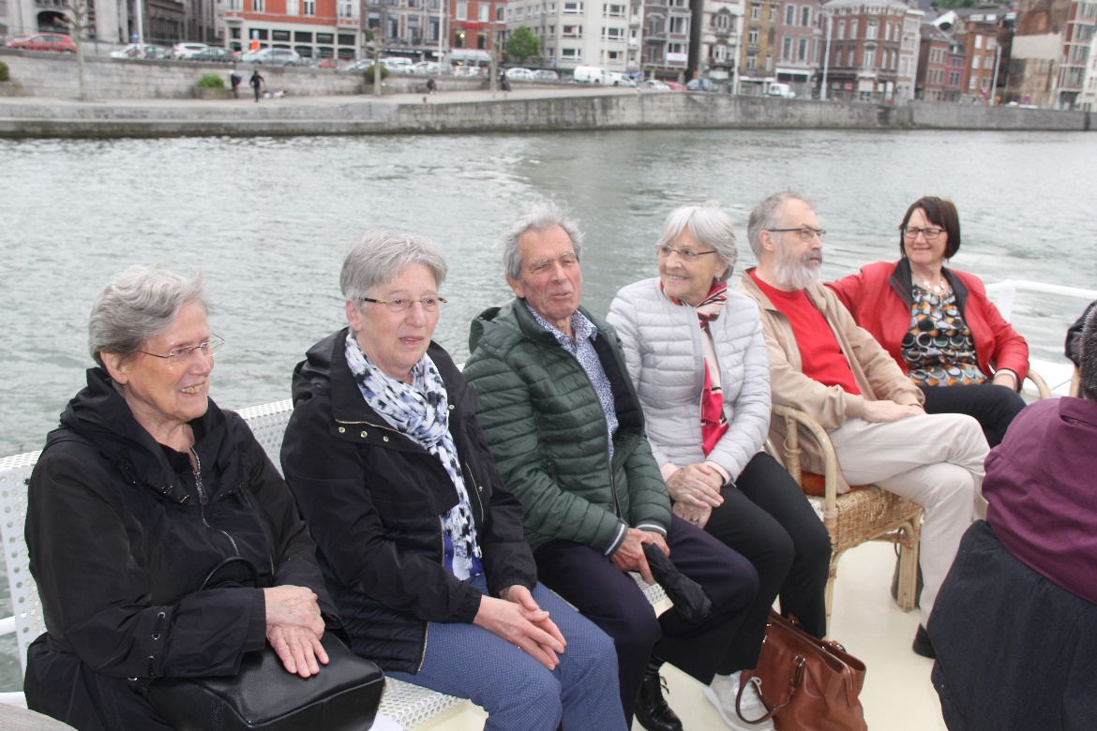
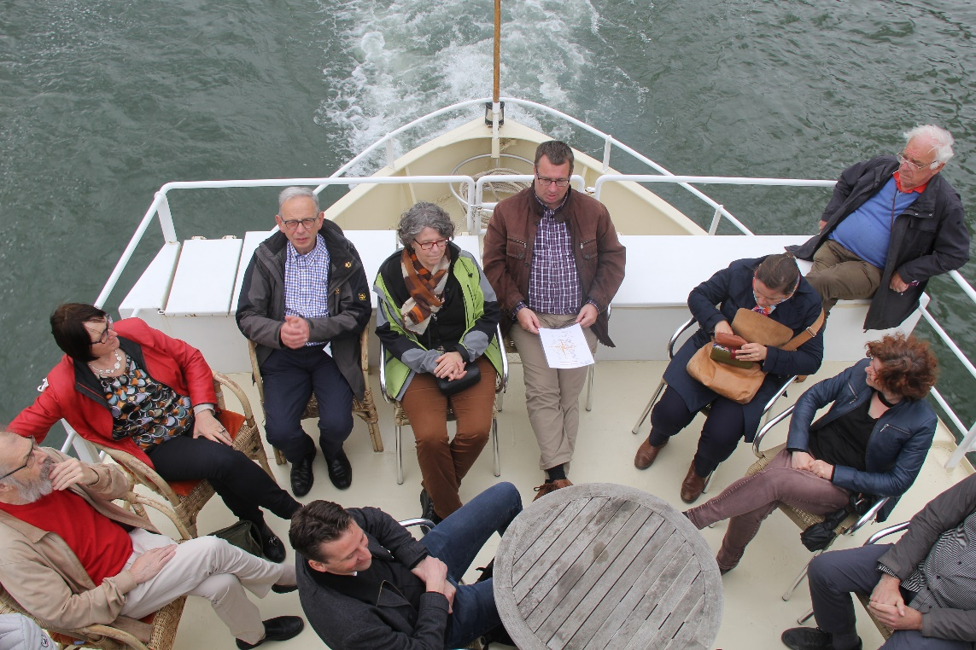
Ledenreis Luik
28 april 2018

Slide 13
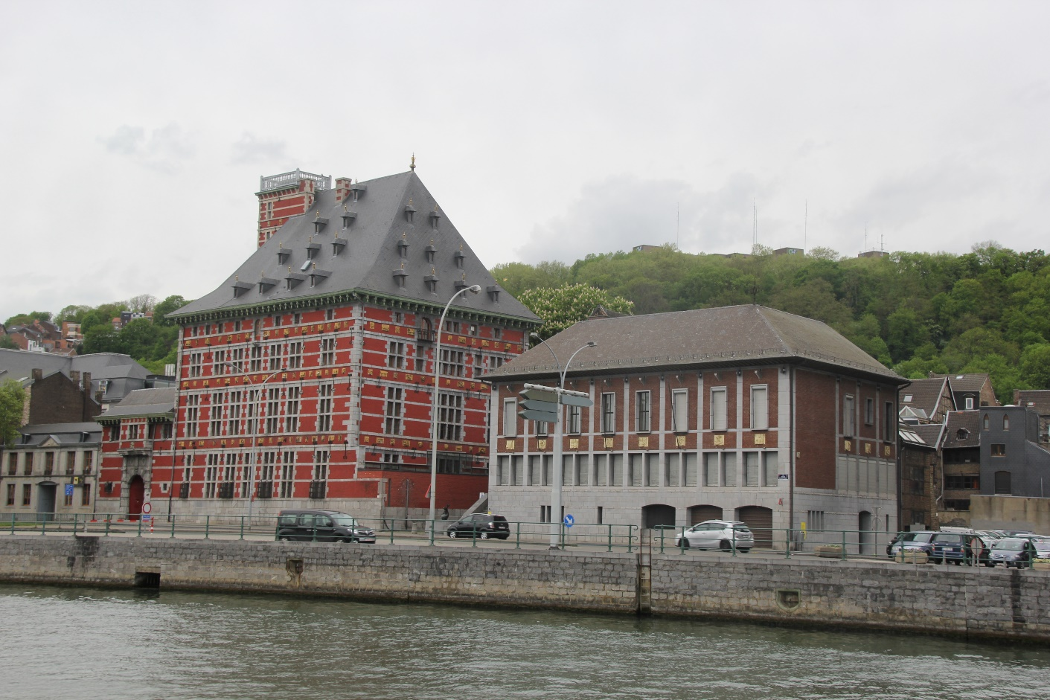
Ledenreis Luik
28 april 2018

Slide 14
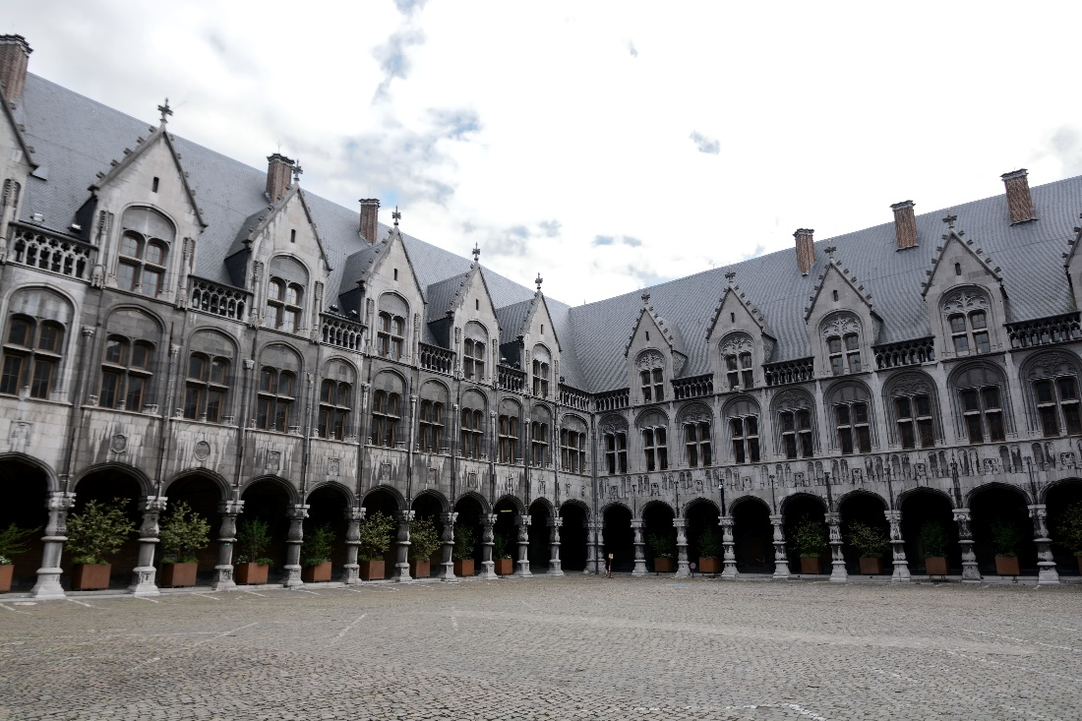
Ledenreis Luik
28 april 2018

Slide 15
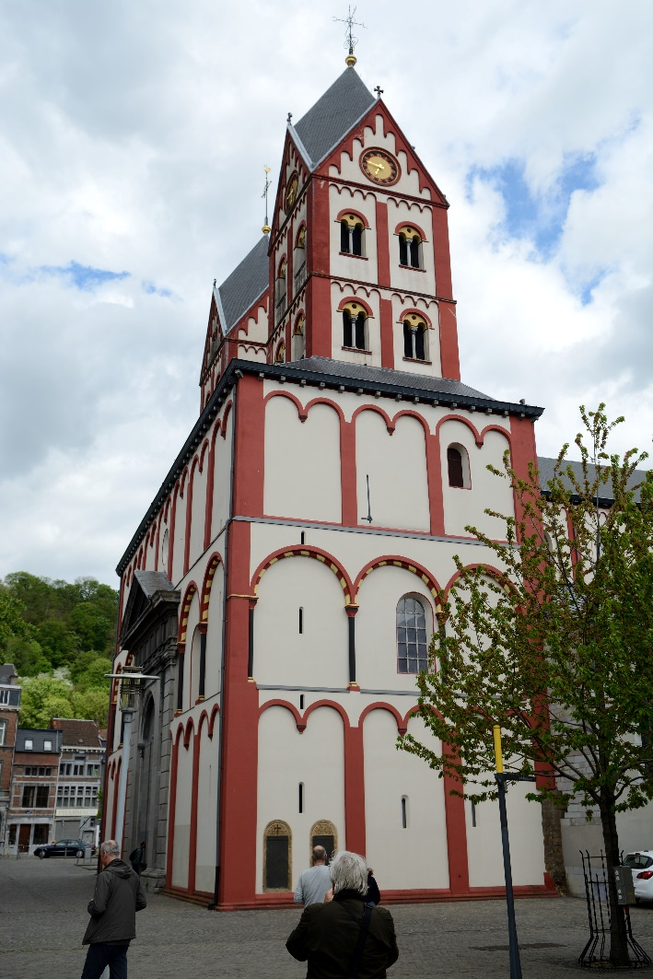
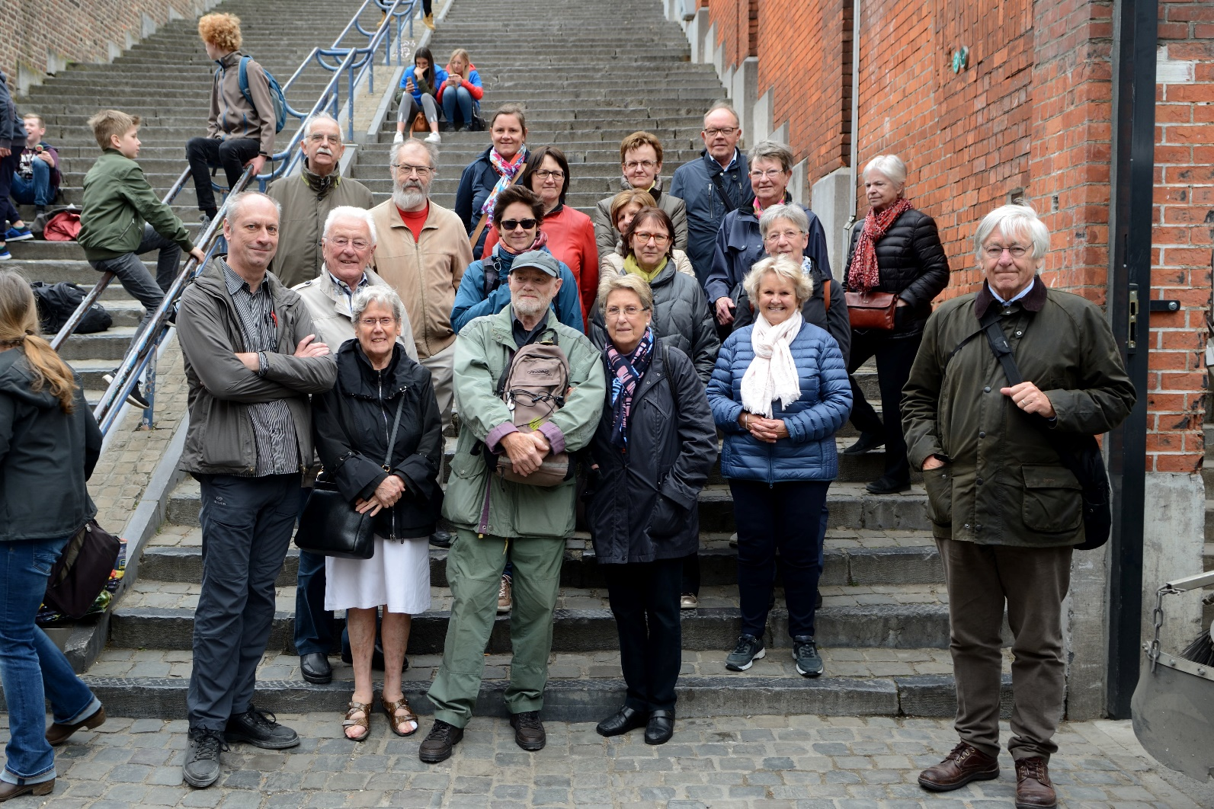
Ledenreis Luik
28 april 2018

Slide 16
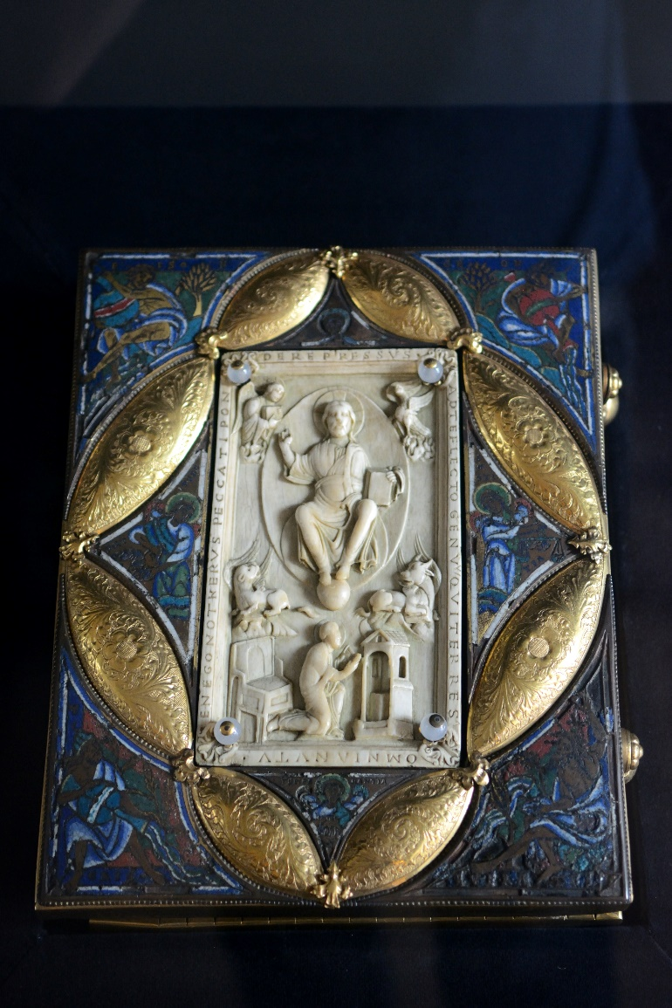
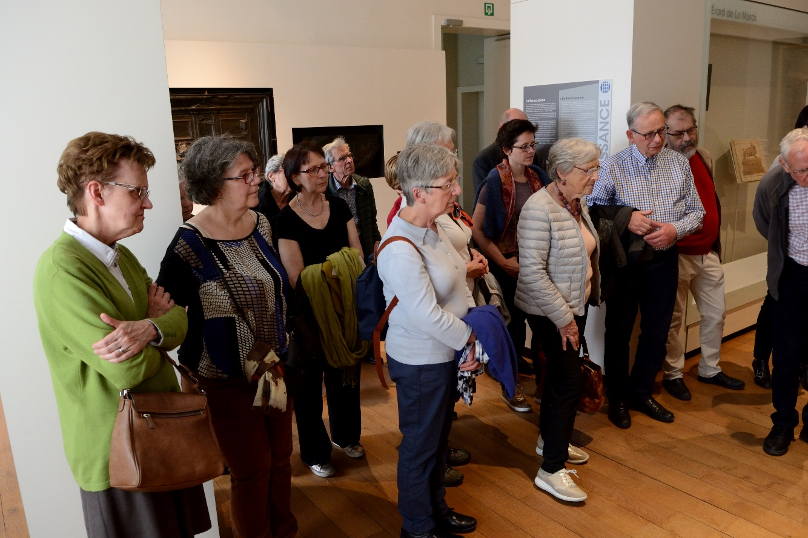
Ledenreis Luik
28 april 2018

Slide 17
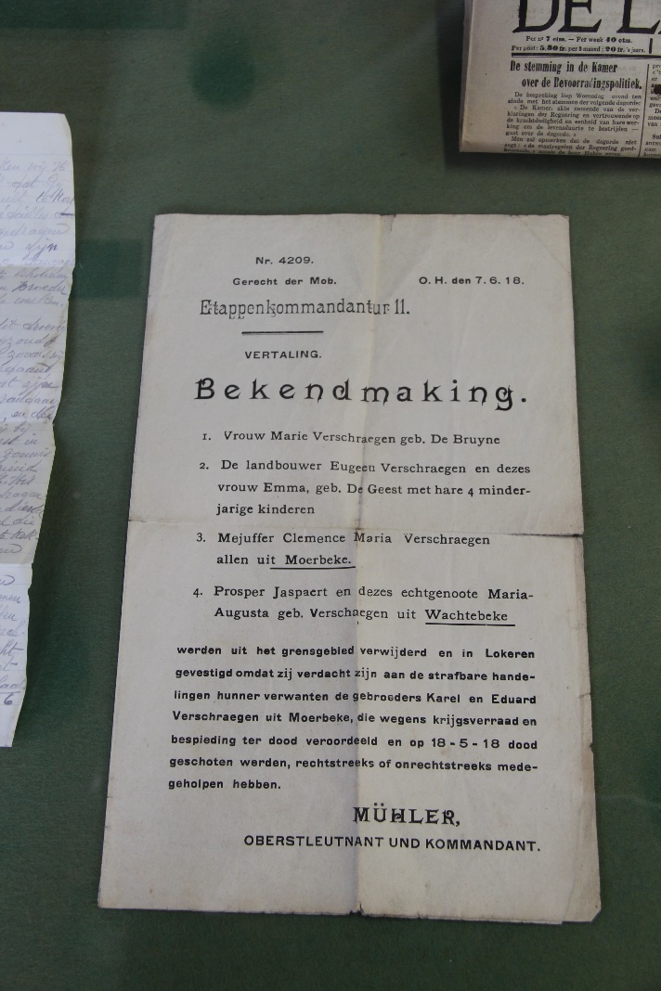
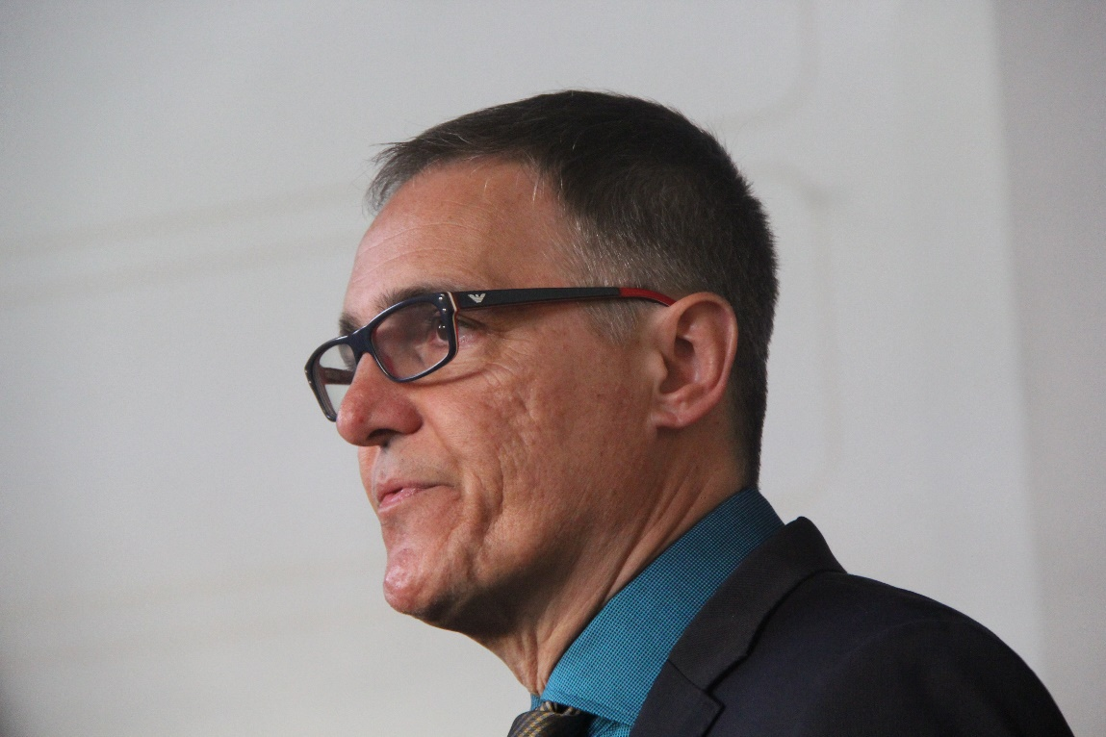
Boekvoorstelling Spion
18 mei 2018

Slide 18
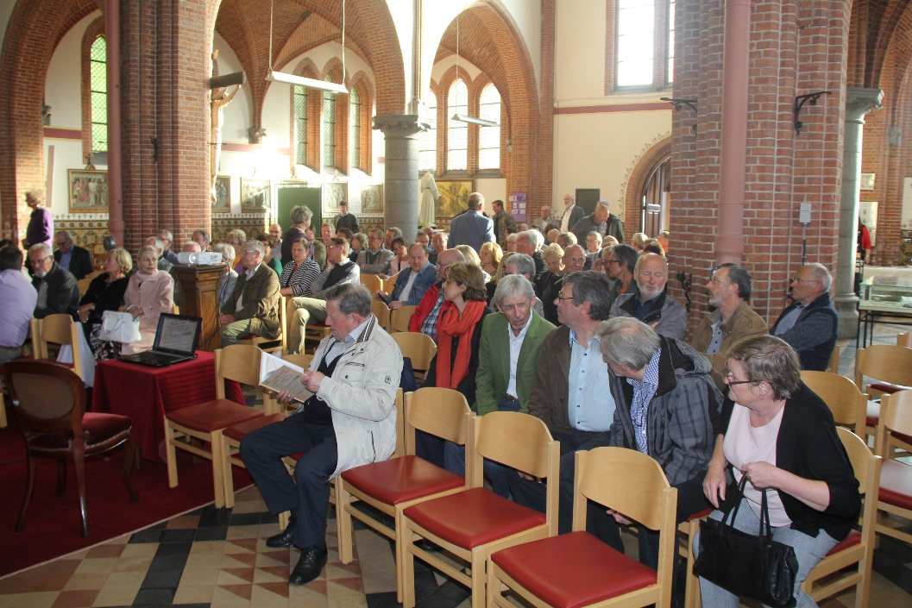
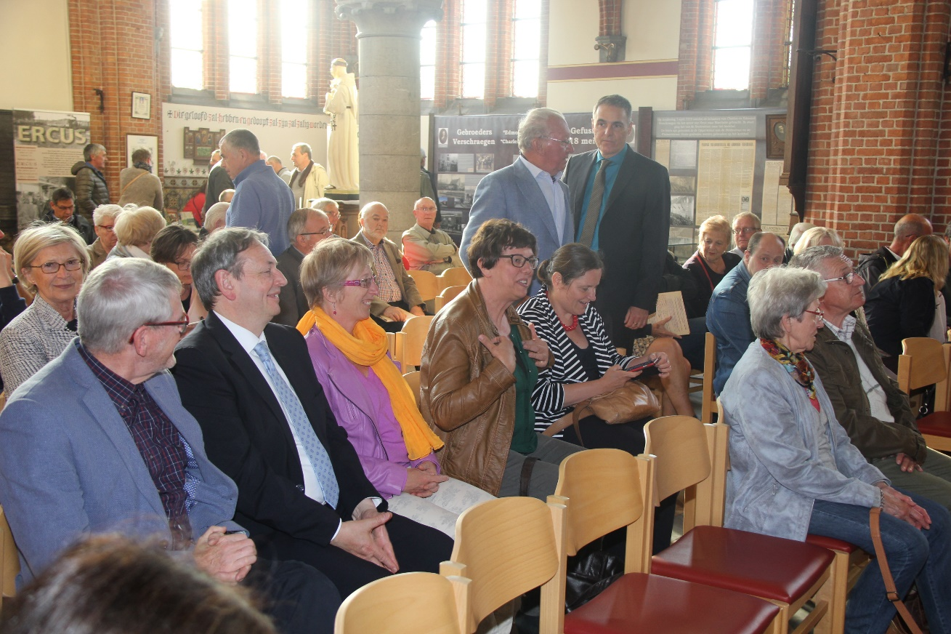
Boekvoorstelling Spion
18 mei 2018

Slide 19
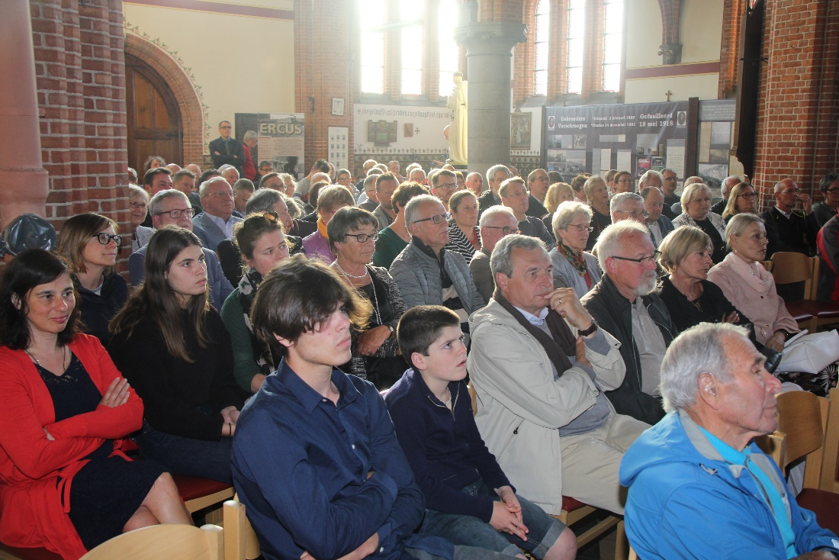
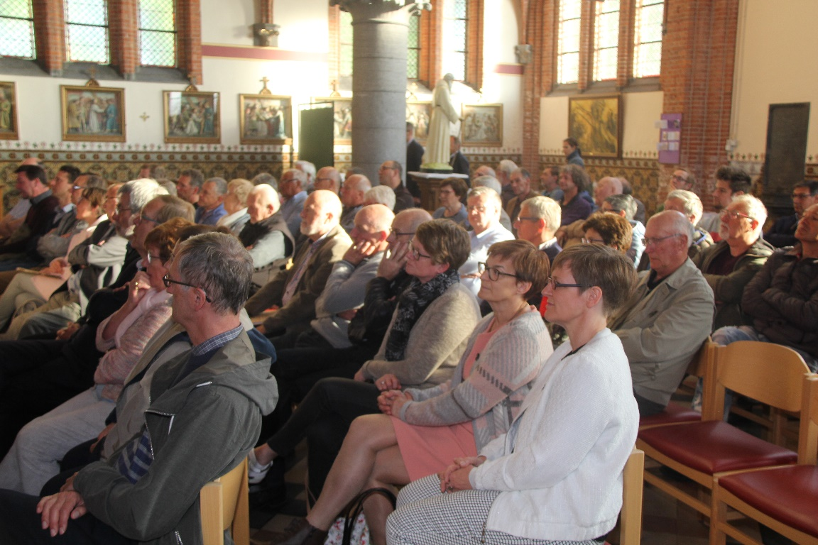
Boekvoorstelling Spion
18 mei 2018

Slide 20
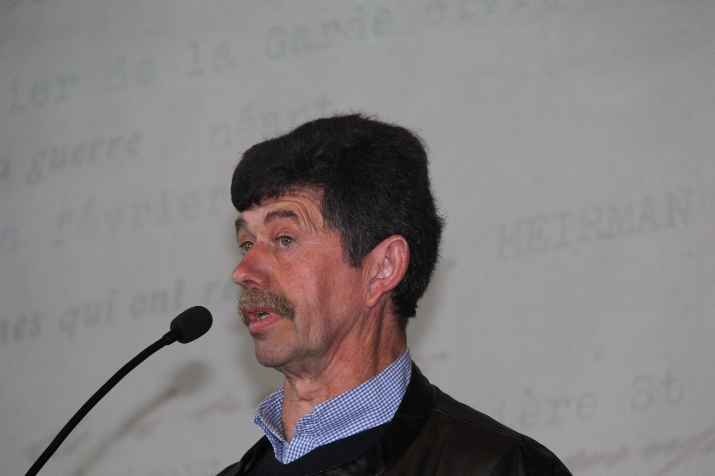
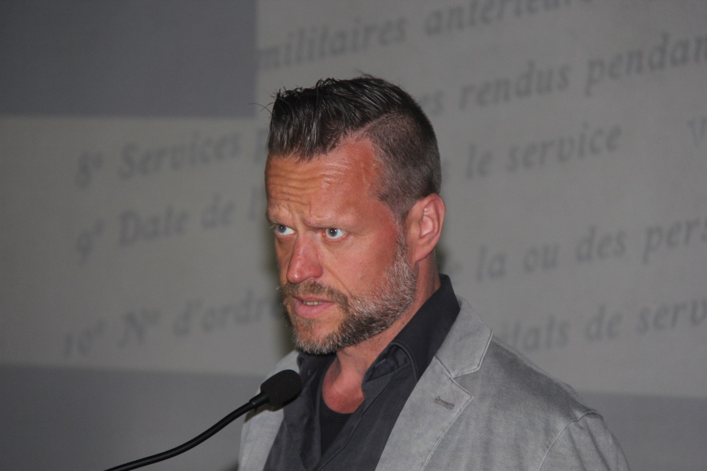
Boekvoorstelling Spion
18 mei 2018

Slide 21
Bezoek EKOLO tentoonstelling
6 september 2018

Slide 22
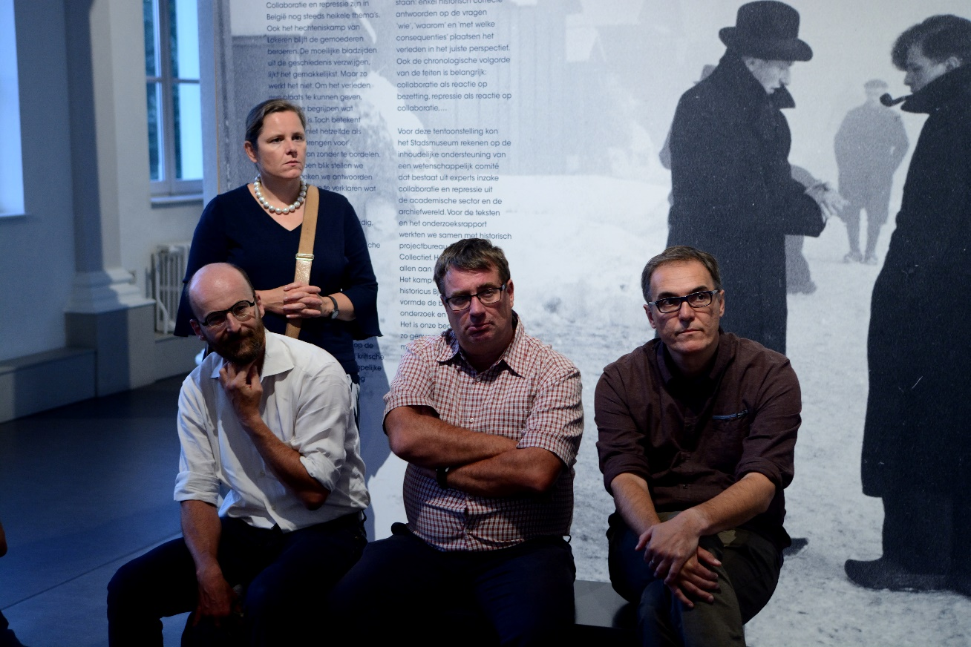
Bezoek EKOLO tentoonstelling
6 september 2018

Slide 23
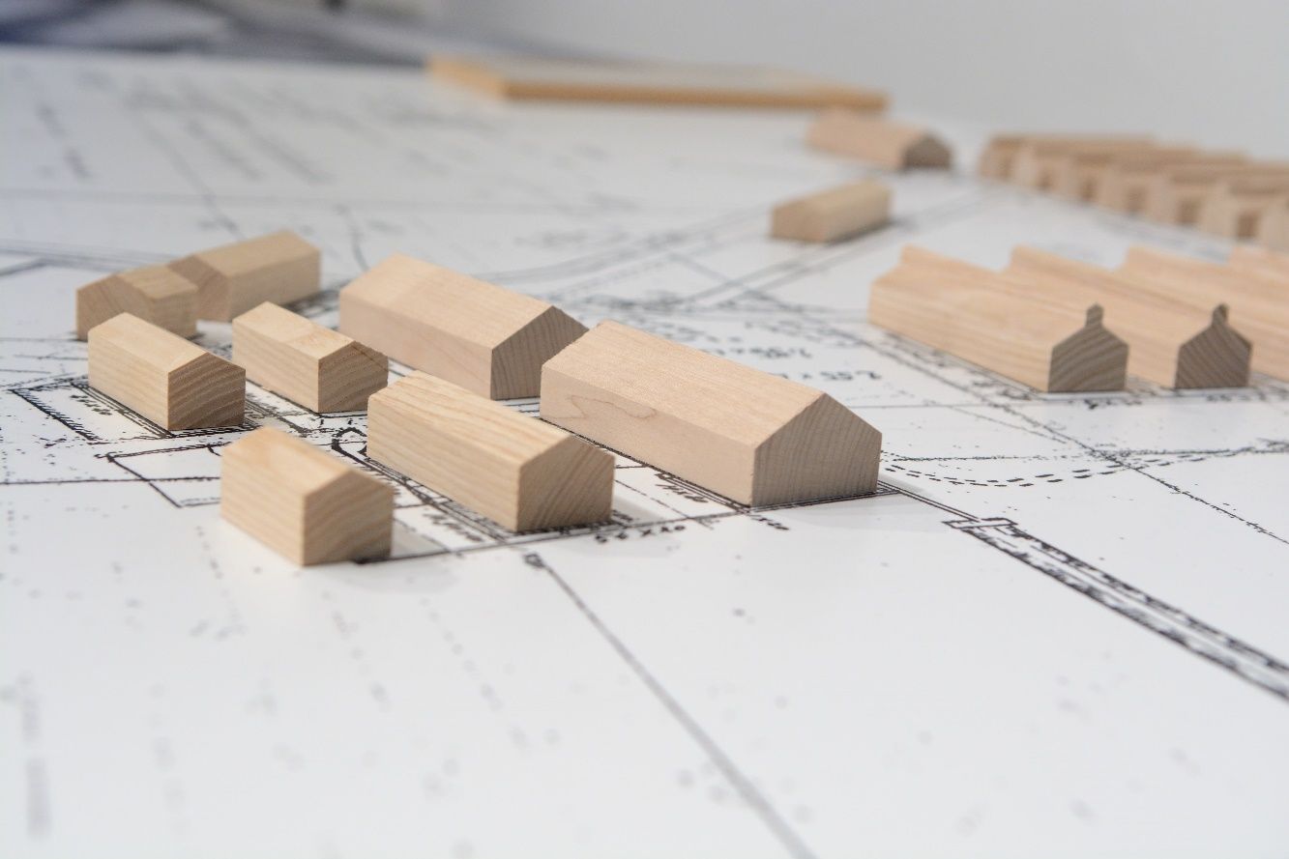
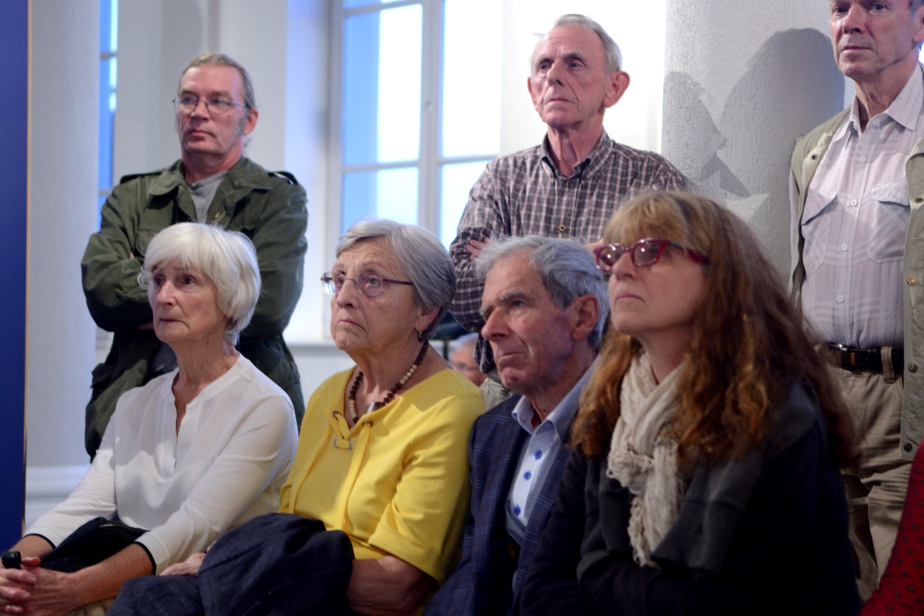
Bezoek EKOLO tentoonstelling
6 september 2018

Slide 24
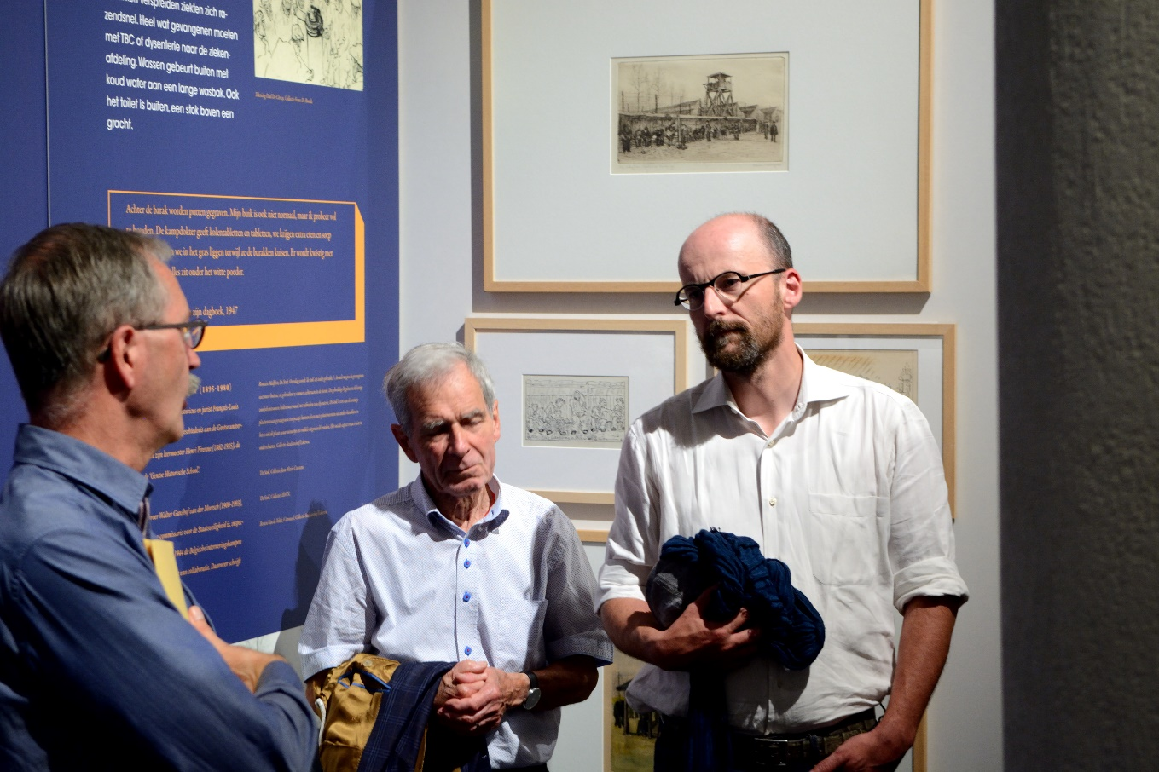
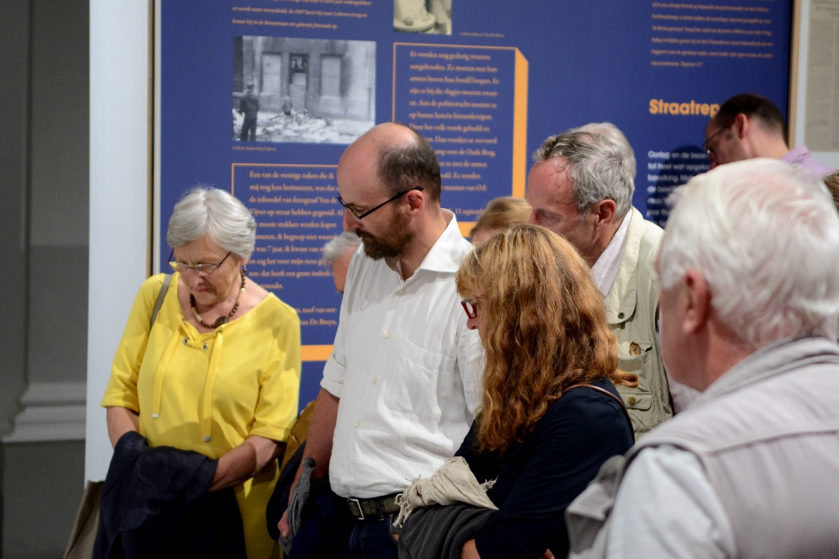
Bezoek EKOLO tentoonstelling
6 september 2018

Slide 25
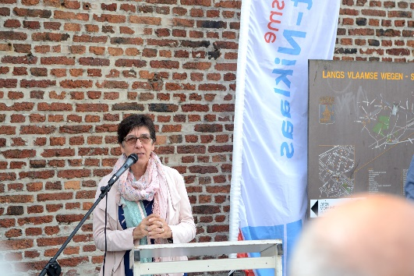
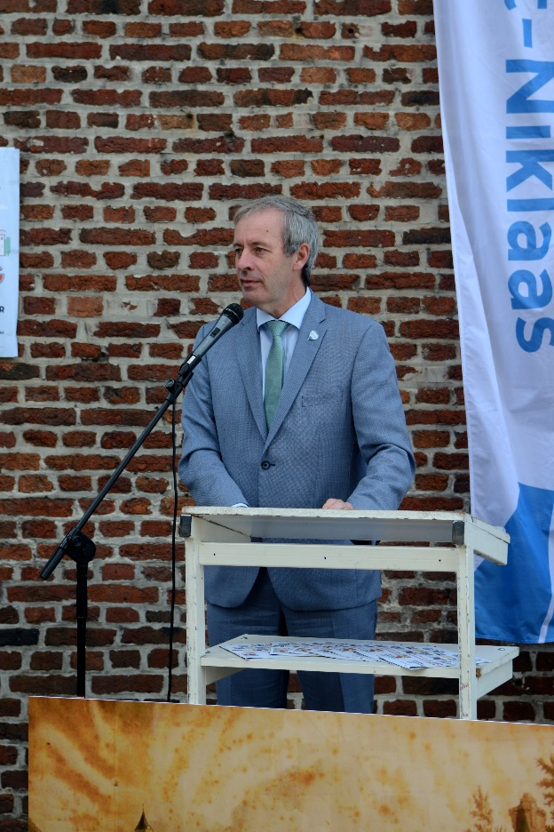
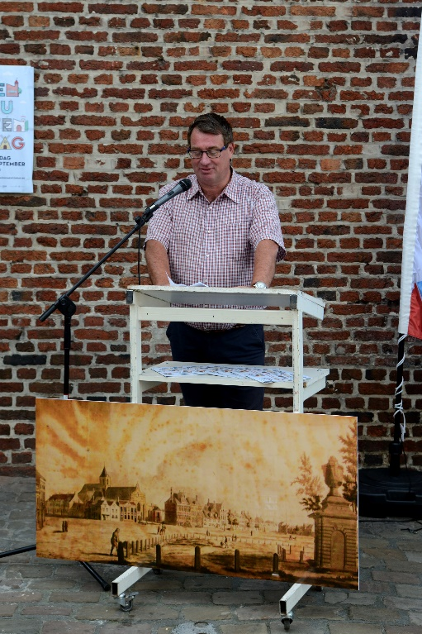
¨Pomp
8 september 2018

Slide 26
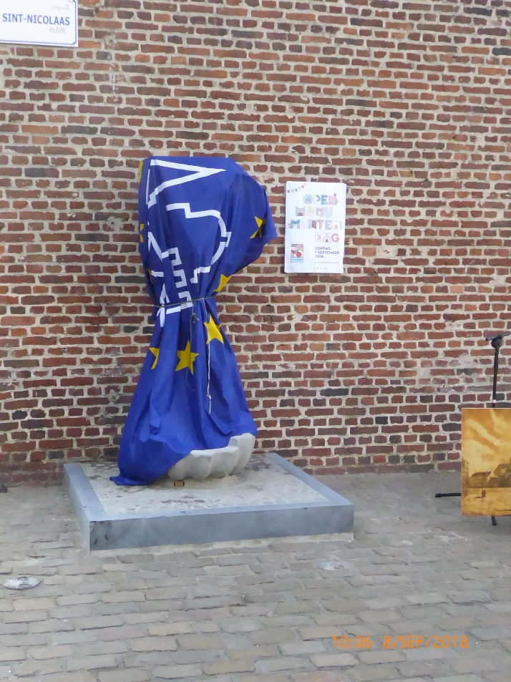
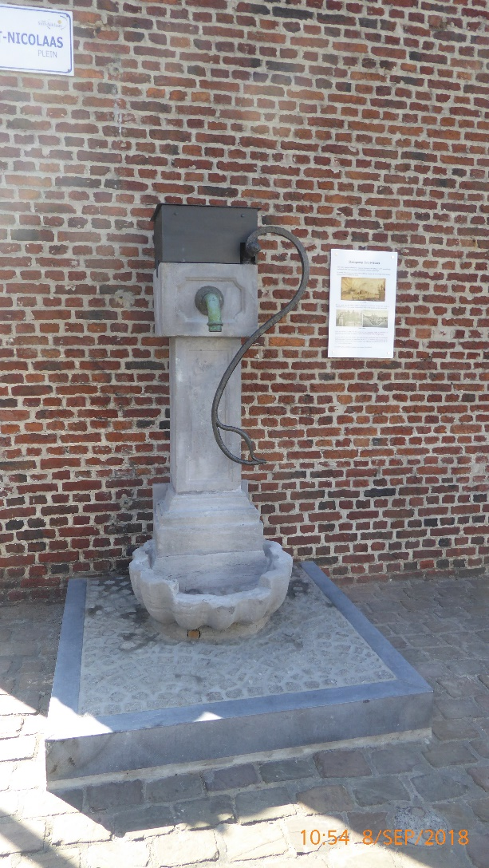
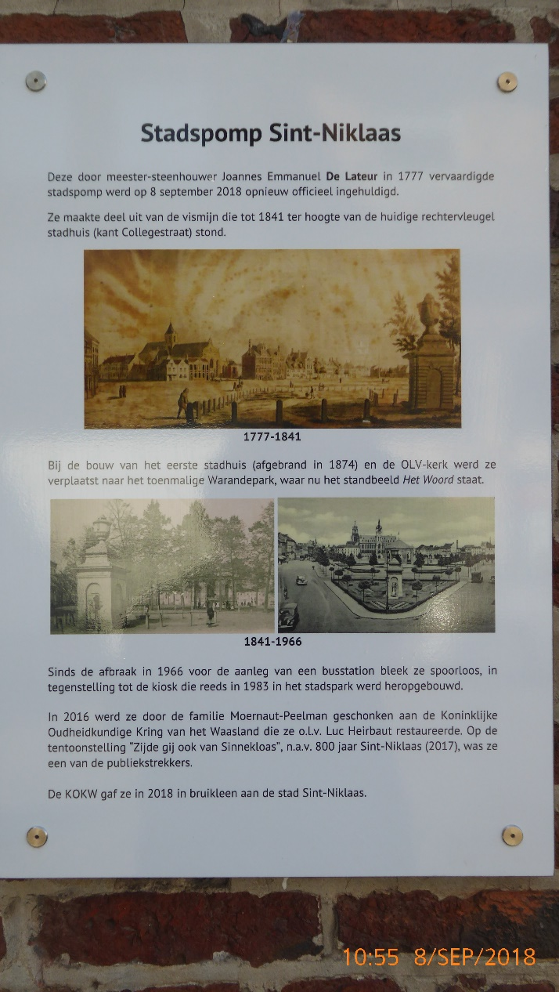
¨Pomp
8 september 2018

Slide 27
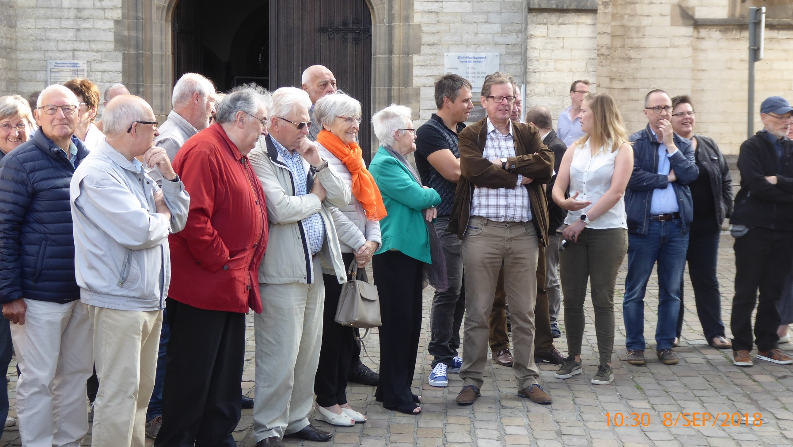
¨Pomp
8 september 2018

Slide 28
¨Pomp
8 september 2018

Slide 29
¨Pomp
8 september 2018

Slide 30
¨Pomp
8 september 2018

Slide 31
Open Monumentendag
9 september 2019

Slide 32
Open Monumentendag
9 september 2019

Slide 33
Open Monumentendag
9 september 2019

Slide 34
Open Monumentendag
9 september 2019

Slide 35
Voorstelling Annalen 2018
21 Oktober 2017

Slide 36
Voorstelling Annalen 2018
21 Oktober 2017

Slide 37
Voorstelling Annalen 2018
21 Oktober 2017

Slide 38
Voorstelling Annalen 2018
21 Oktober 2017

Slide 39
Voorstelling Annalen 2018
21 Oktober 2017

Slide 40
Voorstelling Annalen 2018
21 Oktober 2017

Slide 41
Voorstelling Annalen 2018
21 Oktober 2017

Slide 42
Voordrachten KOKW
15 en 22 november 2018

Slide 43
Voordrachten KOKW
15 en 22 november 2018

Slide 44
Voordrachten KOKW
15 en 22 november 2018

Slide 45
Voordrachten KOKW
15 en 22 november 2018

Slide 46
Voordrachten KOKW
15 en 22 november 2018

Slide 47
Voordrachten KOKW
15 en 22 november 2018

Slide 48
Renovatie Huis Janssens

Slide 49
Renovatie Huis Janssens

Slide 50
Renovatie Huis Janssens

Slide 51
Renovatie Huis Janssens
Vanaf nu is het binnen te doen
Op een klein beetje na

Slide 52
Dit was 2018
Maar er wordt verder aan gewerkt

Slide 53
Foto’s Herbert Smitz en Koen Verstraeten

